Slide 1
实验5 稠密矩阵算法实现
完成矩阵向量乘Ax的MPI并行算法，要求对矩阵采用2维划分。
完成矩阵乘法C=A*B的下列MPI算法
简单矩阵乘法(矩阵采用2维划分)
CANNON算法
DNS算法
矩阵A，B和x按下面定义元素.
aij=(i-0.1*j+1)/(i+j+1),
bij=(j-0.2*i+1)(i+j+1)/(i*i+j*j+1)
xi=i/(i*i+1)

Slide 2
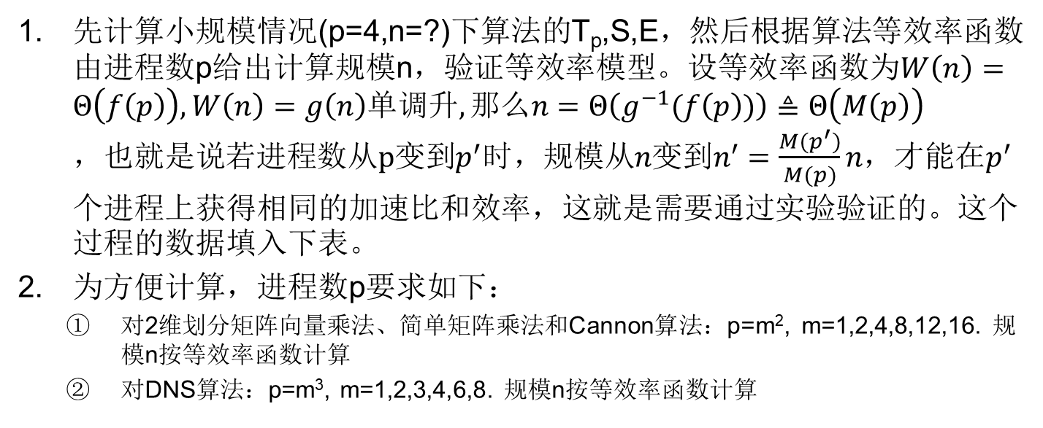
实验报告要求（1）
先计算小规模情况(p=4,n=?)下算法的T_{p},S,E，然后根据算法等效率函数由进程数p给出计算规模n，验证等效率模型。设等效率函数为$W\left(n\right)=Θ\left(f\left(p\right)\right), W\left(n\right)=g\left(n\right)单调升,那么n=Θ\left(g^{−1}(f\left(p\right))\right)≜Θ\left(M\left(p\right)\right)，也就是说若进程数从p变到p^{′}时，规模从n变到n^{′}=\frac{M(p^{′})}{M(p)}n，\text{才能在}p^{′}$个进程上获得相同的加速比和效率，这就是需要通过实验验证的。这个过程的数据填入下表。
为方便计算，进程数p要求如下：
对2维划分矩阵向量乘法、简单矩阵乘法和Cannon算法：p=m², m=1,2,4,8,12,16. 规模n按等效率函数计算
对DNS算法：p=m³, m=1,2,3,4,6,8. 规模n按等效率函数计算
 | 1进程 | 进程数 | 进程数 | 进程数 | 进程数 | 进程数 | 进程数 | 进程数 | 进程数 | 进程数
A6 | T_{p}/S/E
A7
.
.
.
A16
A17

Slide 3
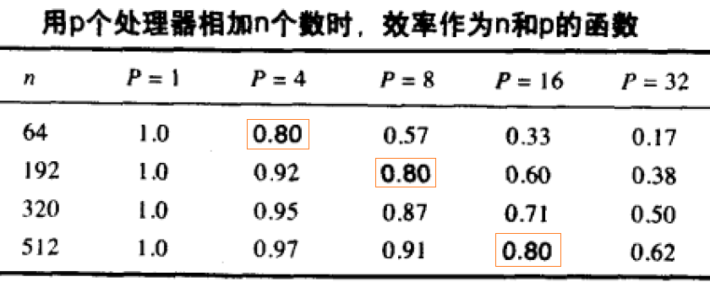
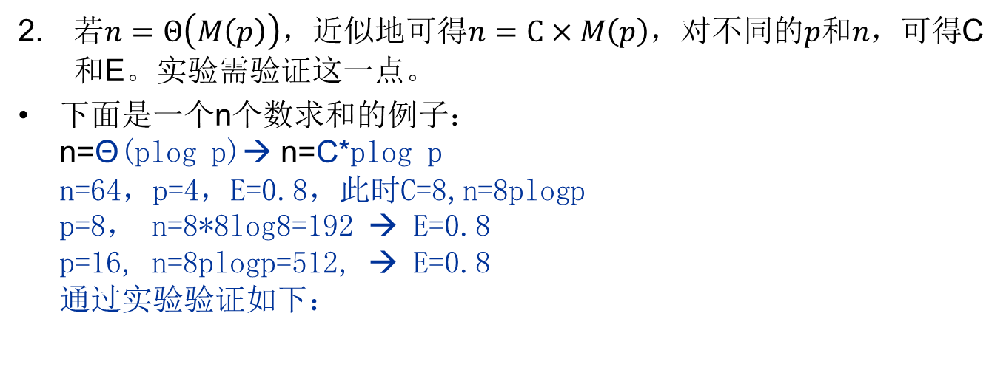
实验报告要求（2）
若$n=Θ\left(M\left(p\right)\right)$，近似地可得$n=C×M\left(p\right)$，对不同的$p和n，$可得C和E。实验需验证这一点。
下面是一个n个数求和的例子： n=Θ(plog p)→ n=C*plog p n=64，p=4，E=0.8，此时C=8,n=8plogp p=8， n=8*8log8=192 → E=0.8 p=16, n=8plogp=512, → E=0.8 通过实验验证如下：

